Slide 1
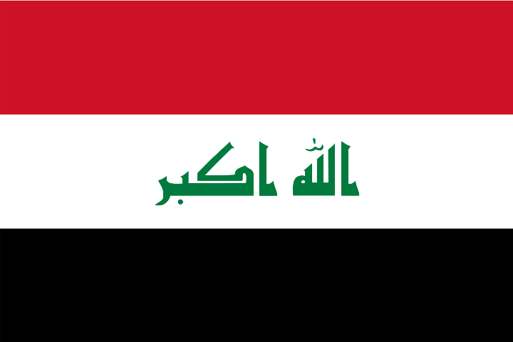
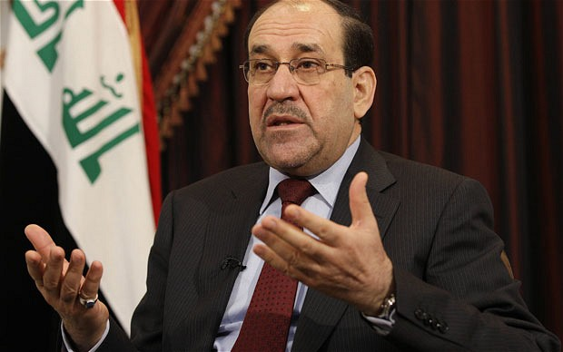
Sunnitská povstání v Iráku po roce 2003
Povstání ISIS
Tomáš Kaválek
25. 4. 2017
BSS 191 Soudobé ozbrojené konflikty

Slide 2
Obsah
Charakteristika Iráku
Povstalectví (insurgency)
Sunnitská povstání v Iráku po roce 2003
Povstání ISIS a jejích předchůdců

Slide 3
Charakteristika Iráku
1979 – puč Saddáma Husajna (strana Baas)
1980-88 – válka s Íránem (al-Anfál)
1990-91 – 1. válka v Zálivu
2003 – invaze USA a jejich spojenců do Iráku
2005 – 1. parlamentní volby
2011 – stažení Koaličních sil z Iráku
2014 – obsazení Mosulu a dalších sunnitských částí Iráku ISIS
Populace cca 37 milionů (většina Arabové šíité)

Slide 4
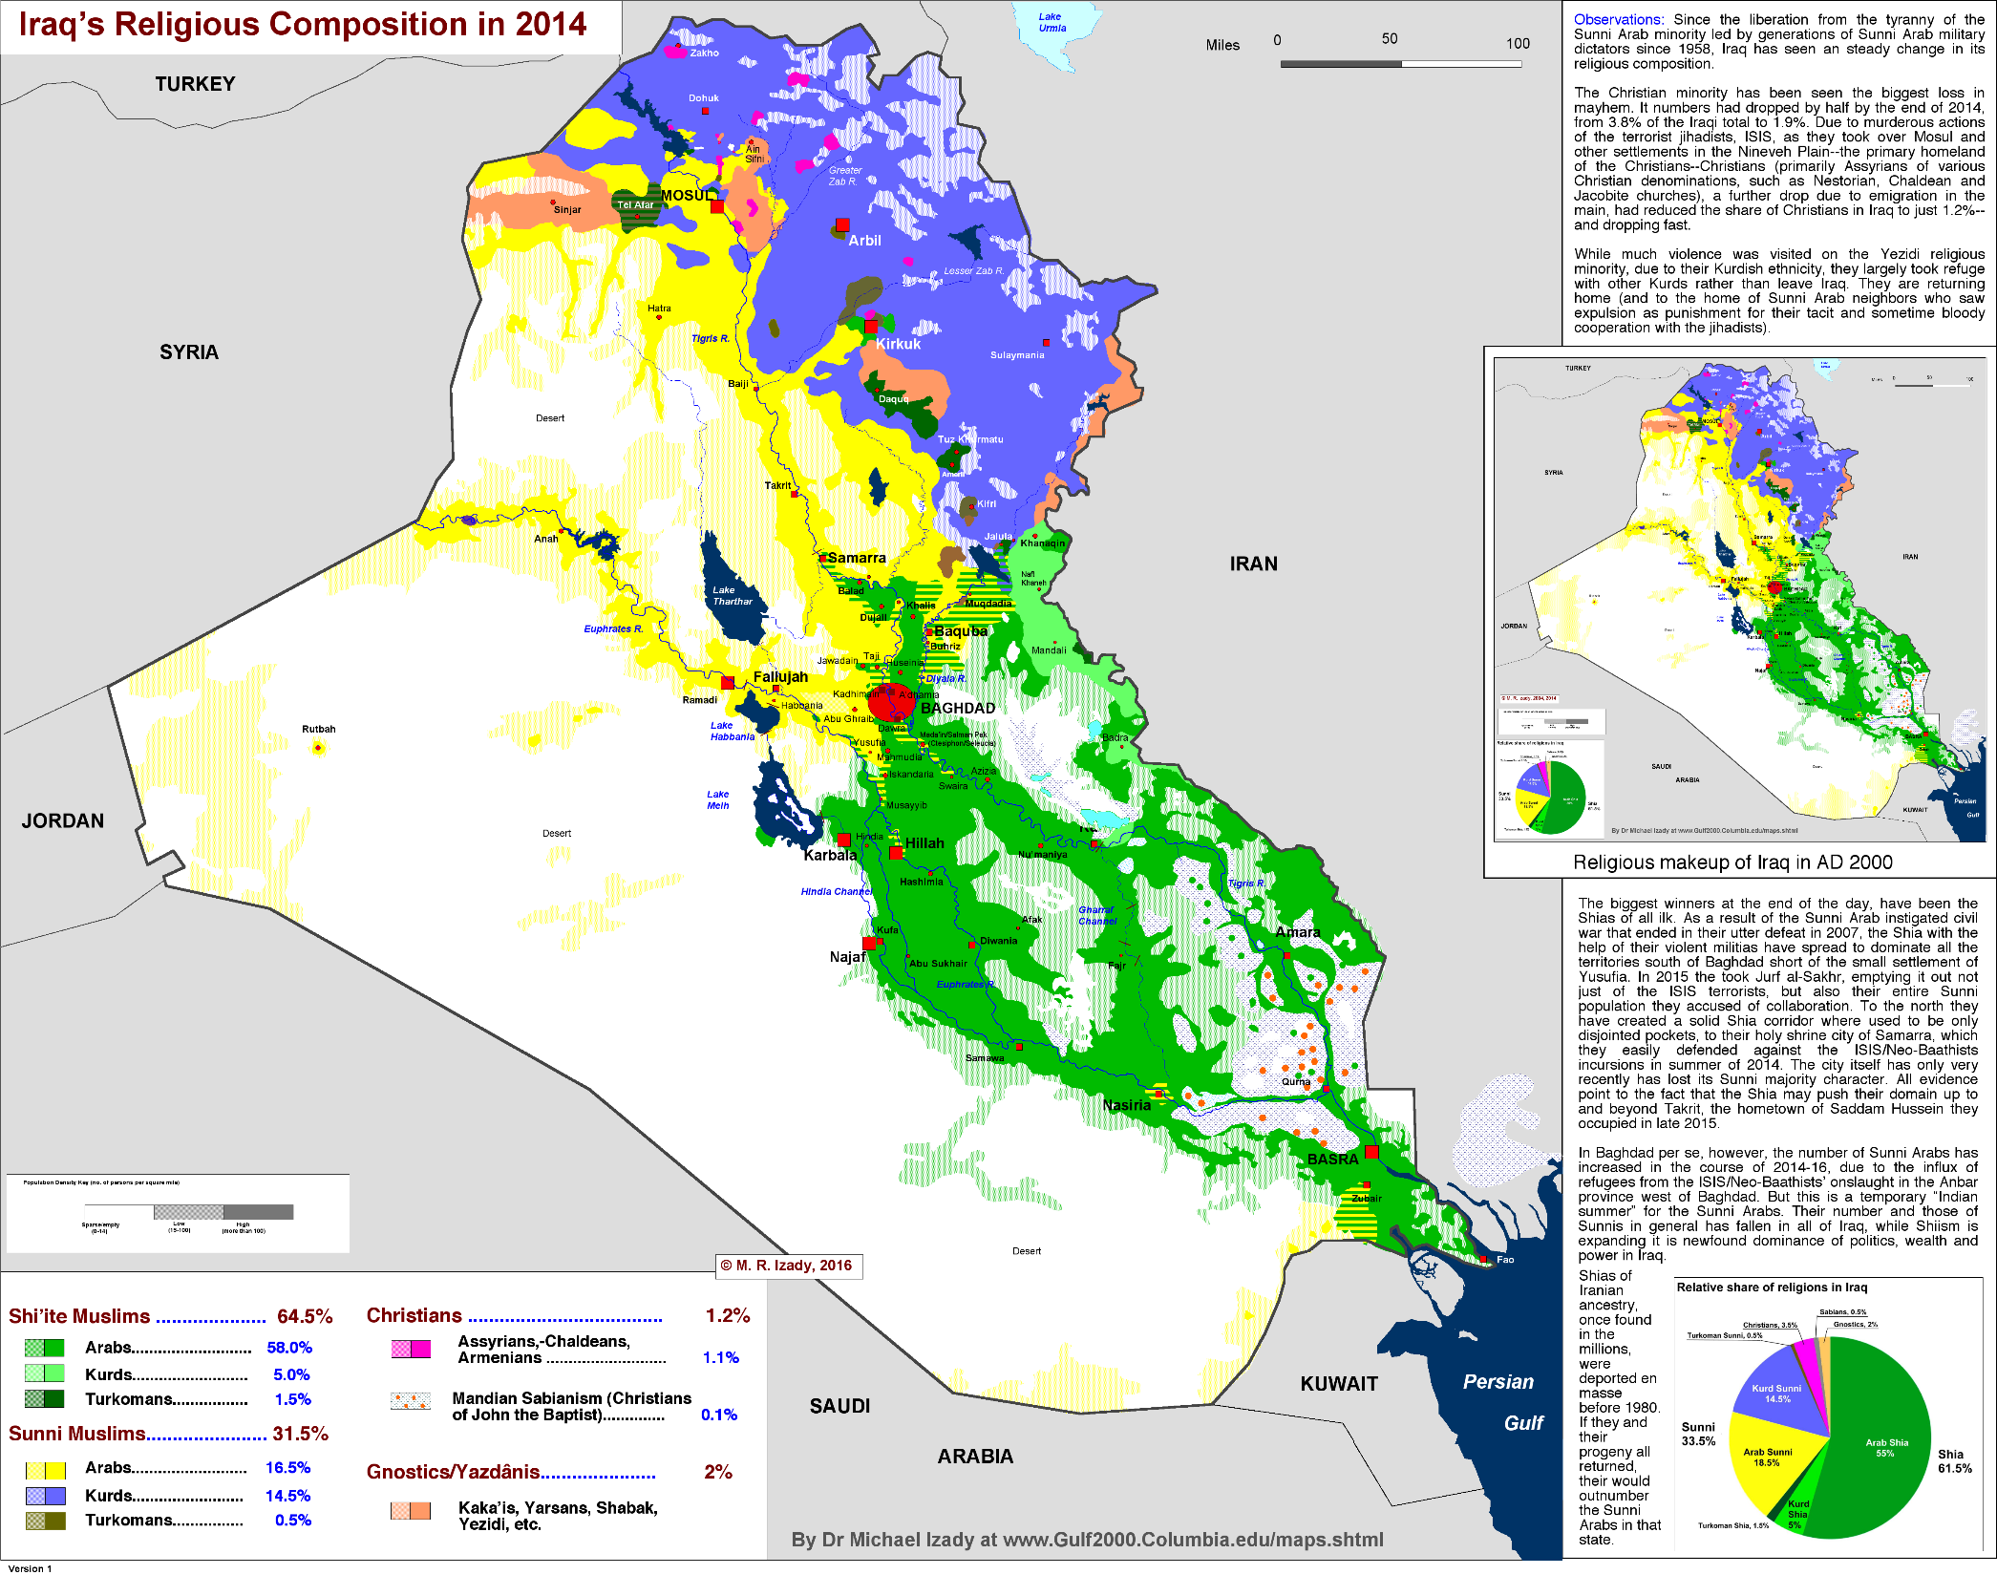

Slide 5
Povstalectví (Insurgency)
„Insurgency is the organized use of subversion and violence to seize, nullify, or challenge political control of a region.“ (US Army JP-24 2013: 1-a)
David Galula (1964: 4): Povstání je „(...) a protracted struggle conducted methodically, step by step, in order to attain specific objectives leading finally to the overthrow of the existing order.“
„The root causes of an insurgency are real or perceived grievances that insurgents use to mobilize a population in support of an insurgency.“ (US Army 2014: 4-14)
„root cause“ iráckého (sunnitského) povstání od roku 2003 je (reálná i domnělá) marginalizace sunnitů ze strany šíity dominované irácké federální vlády

Slide 6
Sunnitská povstání v Iráku od roku 2003
Podrobněji viz text Tomáš Raděje, Irácké povstání v letech 2003-2009, zadaný jako povinná literatura!
Sesazený Saddámův režim se opíral především o sunnitskou menšinu
CPA nařízení č. 1 (de-baasifikace) a č. 2 (rozpuštění armády a dalších bezpečnostních složek)
Zatímco Američané byli připraveni na válku, nebyli připraveni na mír (Raděj 2009: 40)
Irák postupně upadal do chaosu, sunnitské povstání nabíralo na intenzitě, sunnité se nejprve spíše distancují od politických procesů rodícího se nového režimu
Částečná stabilizace až po roce 2007 (al-Sahwa)
2006-2014 – Nurí al-Málikí premiérem (Dawa Party)
Po stažení amerických sil v r. 2011 opět docházelo ke zhoršování bezpečnostní situace

Slide 7
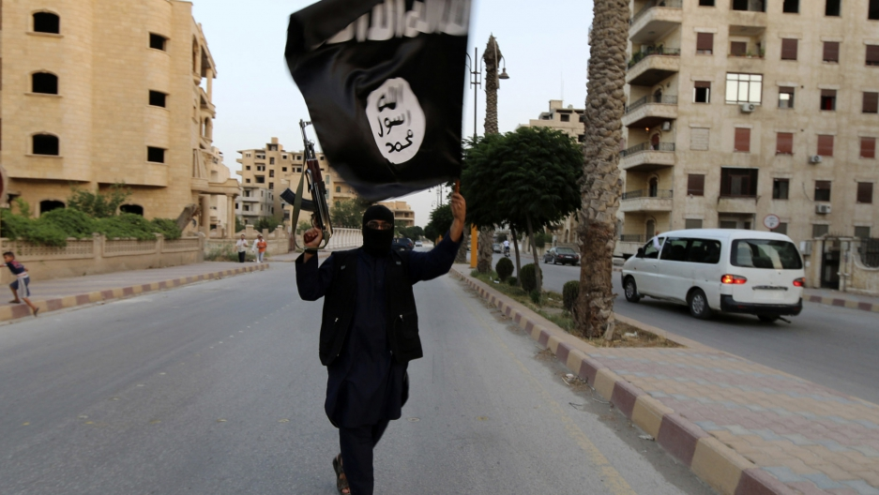
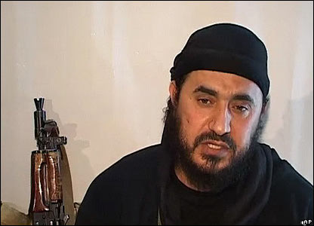
Od al-Kájdy v Iráku (AQI) k Islámskému státu v Iráku a aš-Šámu (ISIS)

Slide 8
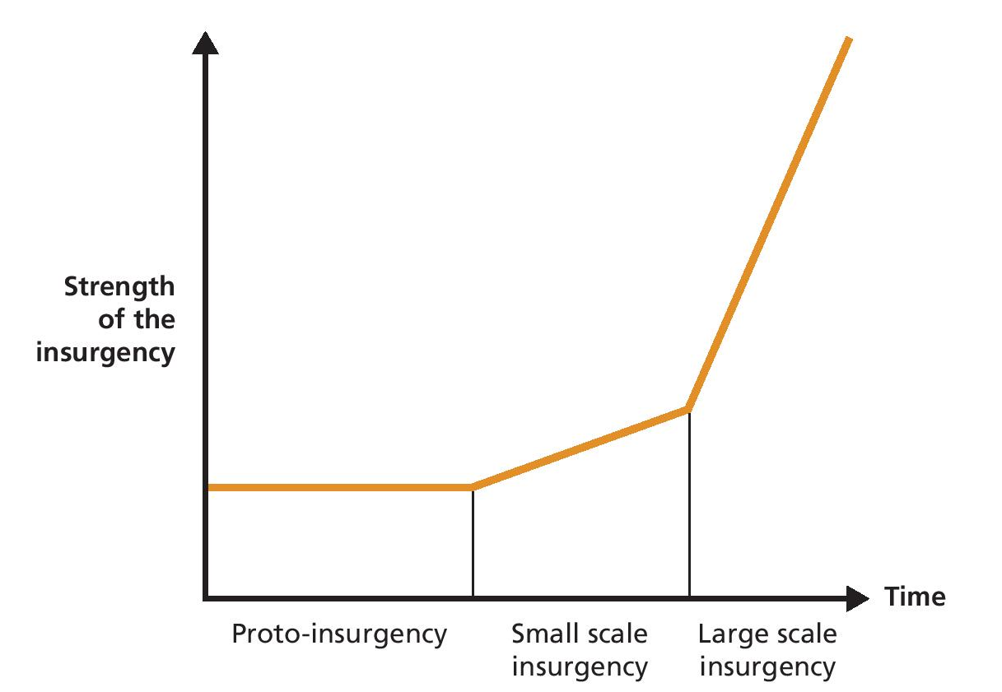
Model životního cyklu povstání (dle Perry - Gordon 2008)
1) fáze proto-povstání: hnutí je malé a slabé, potenciál „dělat problém“ je omezený, hlavní starost je přežít a zvětšit se (nutnost existence vhodného prostředí – safe haven, root cause, špatná vláda
2) fáze povstání malého rozsahu: omezené teroristické a guerillové útoky, „jejich přítomnost začíná být cítit“, veřejné shromáždění, mediální aktivita, otevřené nepřátelství vůči vládě
3) fáze povstání velkého rozsahu: značná podpora mezi obyvatelstvem, počty v řádu tisíc, fyzická kontrola nad některými oblastmi, snaha soupeřit s vládou o oblasti další
4) fáze „konvenční“: „vojenské equilibrium“, finální fáze, kdy může měřit síly s COIN v konvenčních střetnutích

Slide 9
Abú Musa‘b az-Zarqáwí a Tawhíd wa Džihád
az-Zarqáwí – „legenda islámského sunnitského povstání“:
  Občan Jordánska; 1989-1992 působil v Afghánistánu, kde byl ovlivněn Abú Muhammadem al-Maqdísím; 1994-1999 uvězněn v Jordánsku
  1999-2001 působil v Afghánistánu a vedl menší tábor sponzorovaný al-Kájdou (Tawhíd wa Džíhád – TWJ)
  Po invazi v r. 2001 se přesunul s cca 300 bojovníky přes Írán do severního Iráku (Ansár al-Sunna)
  TWJ vytvářela své sítě v Bagdádu
Útoky v srpnu 2003 (posun k „povstání malého rozsahu“):
  Jordánská ambasáda v Bagdádu (17 mrtvých)
  Mise OSN v Bagdádu (22 mrtvých)
  Mešita Imáma Alího v Nadžáfu (95 mrtvých)
Květen 2004 – video poprava Američana Nicka Berga

Slide 10
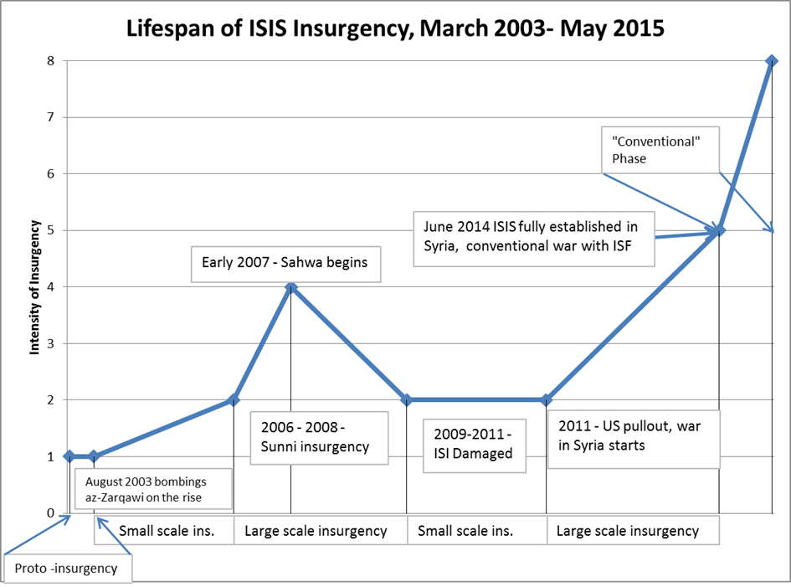

Slide 11
Zrod „al-Kájdy v Iráku“
TWJ postupně rostla, posilovala svoji image „hlavního aktéra sunnitského povstání“ proti okupačním silám (nicméně jen 14 % útoků do dubna 2005 měla na svědomí AQI, ve více než 50 % případů se jednalo o sebevražedné útoky, často v autech)
Říjen 2004 – az-Zarqáwí přísahal věrnost bin Ládinovi a organizace začala být známá jako „al-Kájda v Iráku“ (AQI) - posun k povstání velkého rozsahu
AQI – hlavní platforma pro zahraniční bojovníky, díky „franšíze al-Kájdy“ se stala klíčovou strukturou pro podobně smýšlející lidi i celé skupiny
  Leden 2006 – založení „Madžlis Šúra al-Mudžáhidín“ (MSM)
Situace v Iráku se rapidně zhoršovala: v r. 2004 zemřelo 16 800 civilistů, 2005 více než 20 000, v roce 2006 34 500
Červen 2006 – az-Zarqáwí zabit americkým náletem

Slide 13
Charakteristika aktivit AQI
Útoky na šíitské či smíšené čtvrti v Bagdádu
Útoky na okupační jednotky, iráckou vládu
Rozšiřování sítí a vlivu v sunnitských oblastech (Fallúdža, Baqúba, Salah ad-Dín, Mosul apod.)
V r. 2006 také ISIS vydělávala cca 70-200 milionů dolarů ročně
Snaha rozdmýchat sektářské násilí mezi šíity a sunnity a poté se profilovat jako zachránce sunnitů
Prosazování nutnosti vyhlazení šíitů

Slide 14
Po smrti az-Zarqáwího vedl AQI Abú Ajjub al-Masrí, nicméně v listopadu 2006 přísahal věrnost Abú Omarovi al-Bagdádímu, který založil „Islámský stát v Iráku“ (ISI) -> předehra k rozchodu mezi al-Kájdou a ISI/ISIS
ISI často operovala společně s dalšími sunnitskými rebely, nicméně postupně se lokálním kmenovým vůdcům a ostatním rebelům jejich radikální ideologie, snahy dominovat byznysu (rozuměj černému trhu, kriminálním aktivitám, vybírání výpalného apod.) začala zajídat
-> rozkol mezi saláfisty a „nacionalisty“ vedl k požadavku na „sunnitské povstání pro Iráčany“
-> projekt „Sons of Iraq“ (al-Sahwa) – sunnitské kmenové milice bojující s federální vládou a Američany proti ISI
V roce 2008 již ISI byl oslaben, donucen se z mnoha oblastí stáhnout, přesunul se do Mosulu a spíše než na „ofenzivní operace“ se soustředí na kriminální aktivity
Abú Omar al-Bagdádí byl zabit v dubnu 2010
2009-2011 opět povstání malého rozsahu

Slide 16
ISI po roce 2011
V r. 2010 se lídrem stal Abú Bakr al-Bagdádí
Po stažení Američanů v roce 2011 opět viditelnější přítomnost ISI
Pokračující marginalizace sunnitů (objektivně i subjektivně) ze strany Málikího federální vlády, nedodržené sliby o sdílení moci, pozice pro Sons of Iraq, tvrdé potlačování sunnitských protivládních protestů 2012-2013 -> silný „root cause“
Opět pozvolný posun k povstání velkého rozsahu
Od roku 2012 expanze ISIS do Sýrie (Džabhat an-Nusra), od dubna 2013 ISIS
2014 monopol v Raqqa, Dajr az-Zaur, Manbídž…
Červen/červenec 2014 podstatné části sunnitských oblastí Iráku
2015, 2016 – postupné oslabování ISIS, ztráta území, domácí odpor…

Slide 18
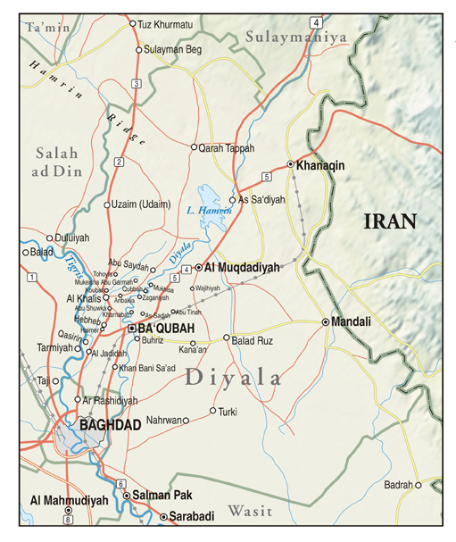
ISIS v provincii Dijala (2011-13)
V r. 2007 oblast vyčištěna během al-Sahwy
2011 zprávy o zvýšené aktivitě ISI z kurdských zdrojů
Července 2012 – ISI kontroluje as-Sa‘dija a údolí řeky Dijala
Listopad 2013 – rozsáhlá protipovstalecká operace iráckých bezpečnostních složek
Leden/únor 2014 – operace ISI v provincii Anbár (Ramádí)

Slide 19
Vedoucí kádry ISIS alias spolupráce s baasisty
Vedení = al-Imará (chalífa + jeho dva zástupci pro Irák a Sýrii + Šúra) a Rada šaríi
ex-AQI lidé + vyšší ex-baas kádry (obvykle s minulostí v Saddámově bezpečnostním aparátu)
Baasisté přišli o svoje pozice v r. 2003, jejich povstání však nebyla příliš úspěšná (posun k univerzálnější a přitažlivější salafistické ideologii, využívání sunnitských křivd)
Lidé z AQI a další islamisté se dostali do kontaktu např. při koordinaci operací, ve vězeních (Camp Bucca), kontakt některých baasistů s „islamistickou scénou“ od 90. let

Slide 20
Do r. 2010 již měli ex-baasisté silnou pozici v rámci ISI a zřejmě podnikli „puč“ za účelem vyzdvihnutí Abú Bakra al-Bagdádího
Obvykle ex-zpravodajci, členové Saddámových speciálních jednotek a jsou klíčoví architekti zpravodajské struktury ISIS, bezpečnostního aparátu, vojenské strategie
2 „proudy“:
  „technický“: zpravodajská činnost, bezpečnost, vojenská strategie
  „náboženský“: ideologie, náboženská legitimita, média, častěji zahraniční bojovníci, radikální klerici…

Slide 21
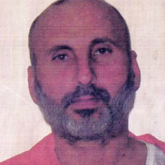
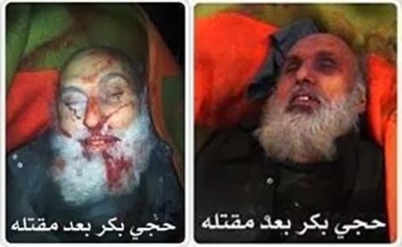
Epizoda s Hadžím Bakrem
Bývalý plukovník Saddámovy rozvědky při letectvu (věk přes 50 let), vlastním jménem Samír Abd Muhamad al-Khlifáwí
„Pán stínů“
Jeden z architektů bezpečnostních aparátu a organizace ISIS
Od roku 2012 v Sýrii, kde navrhl organizační strategii ISIS nejdříve namířenou na převzetí moci v částech Sýrie a potom Iráku
Zabit v únoru 2014 v Tal Rafátu, poblíž Aleppa

Slide 22
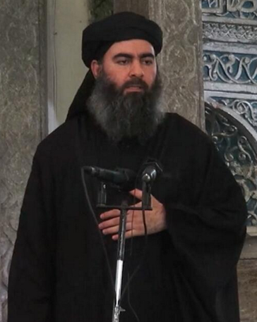
Abú Bakr al-Bagdádí: Nepravděpodobný vůdce?
Narozen v r. 1971 v Samarrá
Vystudoval Islámskou univerzitu v Bagdádu
Byl aktivní ve Fallúdže, kde fungoval jako „živá schránka na dopisy“ pro AQI
2004-06 uvězněn v Camp Bucca
Blízké vztahy s baasisty
Vážně zraněn při náletu v březnu 2015
„nikdo z nás nevěděl, že se někdy stane vůdcem. (…) Měl jsem z něj pocit, že něco skrývá, temnotu, kterou nechtěl ukazovat ostatním lidem. (…) Byl vzdálený, daleko od nás všech.“ (popis Bagdádího od jednoho z jeho spoluvězňů z Camp Bucca)

Slide 23
Vláda na územích ISIS
Keister a Slantchev (2014): povstalecké vládnutí nemůže spoléhat pouze na DONUCOVÁNÍ; mělo by POSKYTOVAT SLUŽBY a být LEGITIMNÍ
  Mix těchto složek vyústí v poslušnost populace a podporu
  Stabilní přítomnost pouze v urbánních centrech
Na začátku úspěch při získávání podpory u dlouhodobě frustrované populace v Sýrii i Iráku
Intenzivní propaganda ukazuje schopnost ISIS zajistit vzdělání, zdravotní péči, vodu, jídlo, elektřinu apod.
Přebírání existujících administrativních struktur a jejich personálu
Ale postupně se vládnutí ISIS ukazuje jako neudržitelné (zhoršená ekonomická situace, nedostatek zásob, zboží, nechuť obyvatelstva vůči „zdaňování“, vládě tvrdé ruky…)

Slide 24
Financování ISIS
Americký analytik Scott Lucas: „nejlepší odpověď na otázku, kdo financuje ISIS je ISIS“
2014/2015 příjem 1-3 miliony dolarů denně?, v současnosti pochopitelně mnohem méně
ISIS do roku 2013 spíše svým financováním připomínal kriminální organizaci (s nejvíce vyvinutou strukturou v Mosulu), dnes návrat k podobnému modelu?
  „danění“, vydírání, únosy, pašování, obchod se zbraněmi, bankovní loupeže, prodávání historických artefaktů
2005-10 – příjem až 200 milionů dolarů ročně
Zahraniční příspěvky spíše marginální (méně než 5 %, od r. 2014 zřejmě ještě méně)
Kriminální mašinerie pokračuje
Od r. 2014 snahy o systematičtější výběr financí ve městech
Ropa…
Dobrý finanční systém pro kriminální organizaci, ale nikoli pro stát:
  Vydírání populace přinese problémy a je neudržitelné
  Nutnost investovat do vládnutí, administrativních struktur
  Vedení války na mnoha frontách je finančně náročné (zvláště když ISIS již nedobíjí nová území, ale spíše ztrácí)

Slide 25
Narativ ISIS
Al-Bagdádí je Chalífou a potomek kmene Kurajší (Muhammadův kmen)
Utopická vize Chalífátu po vzoru úspěchu prvních tří chalífů v sedmém století
ISIS a jeho „Chalífát“ je konkurence pro al-Kájdu, v mnohém se jedná o „generační spor“…
Značné zdroje jsou investovány do propagandy a indoktrinace mezi populací (i navenek) a do zajišťování náboženské legitimity pro své akce
Využívání křivd sunnitů, kteří jsou marginalizováni šíity dominovanou federální vládou v Bagdádu:
  „Ó sunité Iráku, čas nadešel, abyste se naučili z lekcí minulosti, abyste se naučili, že nic jiného než podřezání jejich krků a uškrcení jejich krků, nebude fungovat s ráfida.“ („ti, co odmítají“, hanlivé označení pro šiíty) (Abú al-Adnání, Indeed your Lord is ever Watchful, 22. 9. 2014)

Slide 26
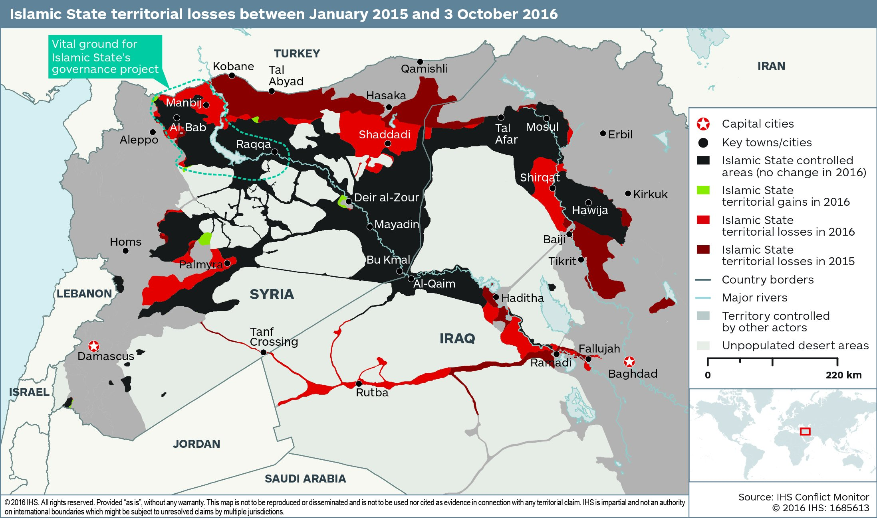

Slide 27
Závěr
ISIS je úspěšná povstalecká skupina, nikoliv „stát“, ISIS má za sebou léta vývoje a svoje kořeny má již před rokem 2003
Vedoucí kádry – důležitost ex-baasistů
Vládnutí – stabilní přítomnost spíše ve městech, neudržitelné vládnutí, ztráta důležitých území, ISIS je již za zenitem
Financování – ISIS financuje sám sebe, hlavně skrze rozličné kriminální aktivity a vydírání populace
Narativ – utopická vize Chalífátu, salafismus, rozkol s al-Kájdou, nenávist vůči šiítům

Slide 28
Díky za pozornost!
Otázky?

Slide 29
Seznam vybraných zdrojů
Raděj, T. (2011): Irácké-povstání v letech 2003 - 2009
Doporučené zdroje:
  Weiss, Michael – Hassan, Hassan: ISIS: Inside the Army of Terror. New York: Ragan Arts; kniha Patricka Cockburna
  Anything from Hisham Hashami (senior advisor of Iraqi government, has excellent insight, although most of his work is in Arabic)
  Generally anything on IS from Institute for the Study of War, Brookings, Soufan Group, US Counter Terrorism Center, RAND Corporation, Carnegie Endowment, Washington Institute for Near East Policy...
  Radio Free Europe/Radio Liberty, Washington Post, al-Arabiya, Atlantic Council...
  Plus of course primary sources (often also available in English) – IS propaganda movies, videos, Dabiq magazine..., great resource is Middle East Media Research Center which also translated vast material into English
KAVÁLEK, Tomáš. From al-Qaeda in Iraq to Islamic State: The Story of Insurgency in Iraq and Syria in 2003-2015. Alternatives: Turkish Journal of International Relations, 2015, roč. 14, č. 1, s. 1-32. ISSN 1303-5525.
KAVÁLEK, Tomáš. Disrupting ISIL Governance. Turkish Policy Quarterly, 2015, roč. 14, č. 3, s. 91-102. ISSN 1303-5754.
Al-‘Ubaydi, M. et al. (2014): The Group That Calls Itself a State: Understanding the Evolution and Challenges of the Islamic State. Combating Terrorism Center at West Point. (https://www.ctc.usma.edu/v2/wp-content/uploads/2014/12/CTC-The-Group-That-Calls-Itself-A-State-December20141.pdf)
Alami, M. (2014): ISIS’s Governance Crisis (Part II): Social Services. The Atlantic Council. (http://www.atlanticcouncil.org/blogs/menasource/isis-s-governance-crisis-part-ii-social-services)
Al-Arabiya News (2014): “Iraqi tribal leader calls for help after ISIS massacre.” In: al-Arabiya News, 30. 10. 2014. (http://english.alarabiya.net/en/News/middle-east/2014/10/30/ISIS-kills-220-from-opposing-Iraqi-tribe.html)
Al-Araby al-Jadeed (2014): “Islamic State struggles to maintain economic viability.” In: al-ArabyJadeed, 5. 12. 2014. (http://www.alaraby.co.uk/english/news/6698d597-873e-4b61-9627-0f4452f16995#sthash.cSqXHmJT.dpuf)
Amnesty International (2014): Ethnic Cleansing on a Historic Scale: Islamic State’s Systematic targeting of Minorities in Northern Iraq. London: Amnesty International Ltd.
Barret, R. (2014): The Islamic State. Soufan Group. (http://soufangroup.com/wp-content/uploads/2014/10/TSG-The-Islamic-State-Nov14.pdf)
Caris, C. H. – Reyonlds, S. (2014): ISIS Governance in Syria. Institute for the Study of War. (http://www.understandingwar.org/sites/default/files/ISIS_Governance.pdf).
Cunningham, E. (2014): “Islamic State imposes a reign of fear in Iraqi hospitals.” In: Washington Post, 25. 11. 2014. (http://www.washingtonpost.com/world/middle_east/islamic-state-imposes-a-reign-of-fear-in-iraqi-hospitals/2014/11/25/94476f3e-6382-11e4-ab86-46000e1d0035_story.html)
Dabiq (2014): The Return of the Khilafah. (http://media.clarionproject.org/files/09-2014/isis-isil-islamic-state-magazine-Issue-1-the-return-of-khilafah.pdf)
Dukhan, H. – Hawat, S. (2014): “The Islamic State and the Arab Tribes in Eastern Syria.” In: Poirson, T. – Oprisko, R. (eds.): Caliphate and Islamic Global Politics. Bristol: E-International Relations. (http://www.e-ir.info/wp-content/uploads/2014/12/Caliphates-and-Islamic-Global-Politics-E-IR.pdf)
Keister, . J. - Slantchev, B. L.(2014):Statebreakers to Statemakers: Strategies of Rebel Governance. (http://slantchev.ucsd.edu/wp/pdf/RebelGovern-W079.pdf)
Khalaf, R. (2014): “Beyond Arms and Beards: Local Governance of ISIS in Syria.” In: Poirson, T. – Oprisko, R. (eds.): Caliphate and Islamic Global Politics. Bristol: E-International Relations. (http://www.e-ir.info/wp-content/uploads/2014/12/Caliphates-and-Islamic-Global-Politics-E-IR.pdf)
Klett, L. M. (2014): “Life Under ISIS Rule In Syria: 'Everybody Is Suffering and Afraid'.” In: The Gospel Herald, 5. 12. 2014. (http://www.gospelherald.com/articles/53477/20141205/life-under-isis-rule-in-syria-everybody-is-suffering-and-afraid.htm)
Lister, Ch. (2014): Profiling the Islamic State. Brookings Doha Center. (http://www.brookings.edu/~/media/Research/Files/Reports/2014/11/profiling%20islamic%20state%20lister/en_web_lister.pdf)
Mohammad, A. (2015): “Hesba waives its work for money.” In: Raqqa is Being Slaughtered Quietly, 10. 2. 2015. (http://www.raqqa-sl.com/en/?p=514)
Mosul Eye (2015): “The Social and Economical developments in Mosul - Part A.” Facebook Page, 13. 2. 2015. (https://www.facebook.com/permalink.php?story_fbid=683190248469147&id=552514844870022&substory_index=0)
Radio Free Europe (2014): “In Mosul, Water, Electricity Shortages, And Warnings Of Disease.” In: Radio Free Europe – Radio Liberty, 5. 10. 2014. (http://www.rferl.org/content/mosul-disease-water-electricity-shortage/26650210.html)
Sly, L. (2014): “The Islamic State is failing at being a state.” In: Washington Post, 25. 12. 2014. (http://www.washingtonpost.com/world/middle_east/the-islamic-state-is-failing-at-being-a-state/2014/12/24/bfbf8962-8092-11e4-b936-f3afab0155a7_story.html)
Stewart, M. A. (2014): “What’s so new about the Islamic State’s governance?.” In: Washington Post, 7. 12. 2014. (http://www.washingtonpost.com/blogs/monkey-cage/wp/2014/10/07/whats-so-new-about-the-islamic-states-governance/)
The Daily Star (2014): “ISIS blocks Mosul mobile networks.” In: The Daily Star, 28. 11. 2014. (http://www.dailystar.com.lb/News/Middle-East/2014/Nov-28/279211-isis-blocks-mosul-mobile-networks.ashx)

